Slide 1

MISIS : importance & relevance. Raising awareness
Novostrueva Katrin
Khamroaliev Nekdil
Kolonin Gleb
Группа: ББИ 24-1

Slide 2
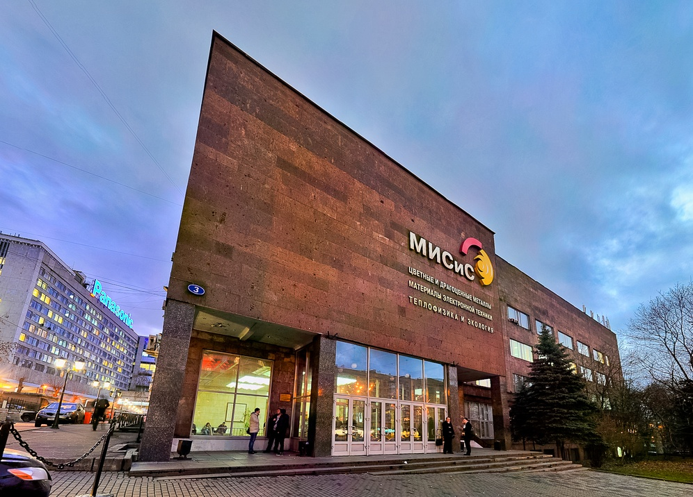
NUST MISIS: Russian Leader in Science and Technology
Established in 1918, NUST MISIS is a leading Russian university focused on metallurgy, materials science, and mining. Over the years, it has expanded its expertise to include nanotechnology, IT, and bioengineering.
This presentation highlights the university’s current rankings, development strategies, and key industry partners.

Slide 3
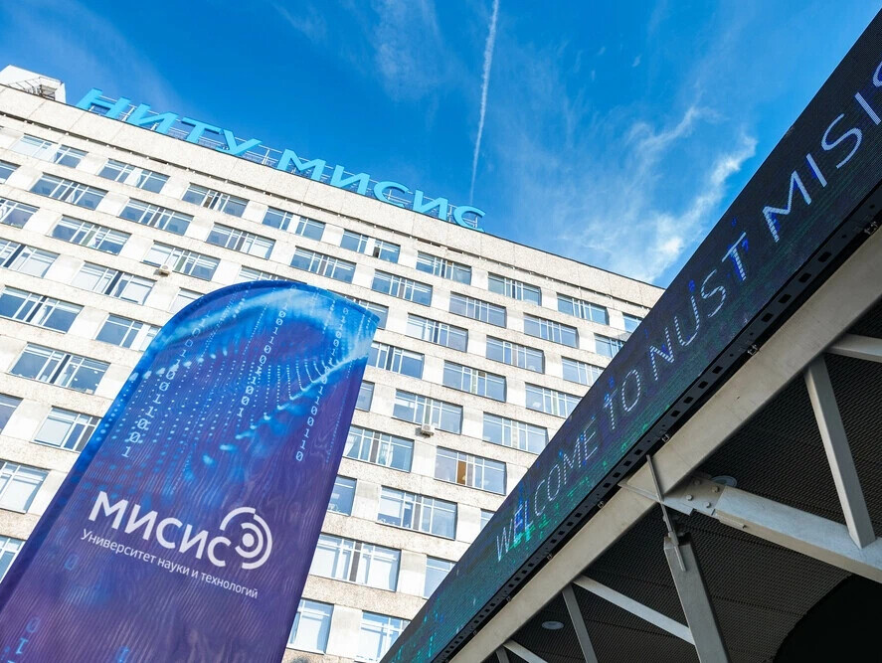
MISIS among others

Slide 4
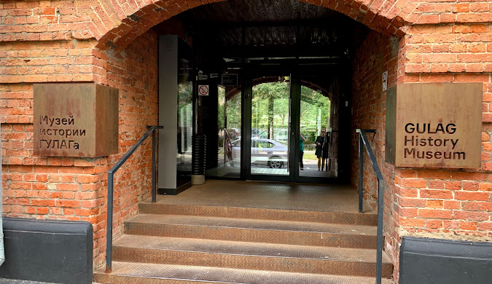

MISIS industrial partners
1-й Самотечный пер., 9, стр.1,

Slide 5
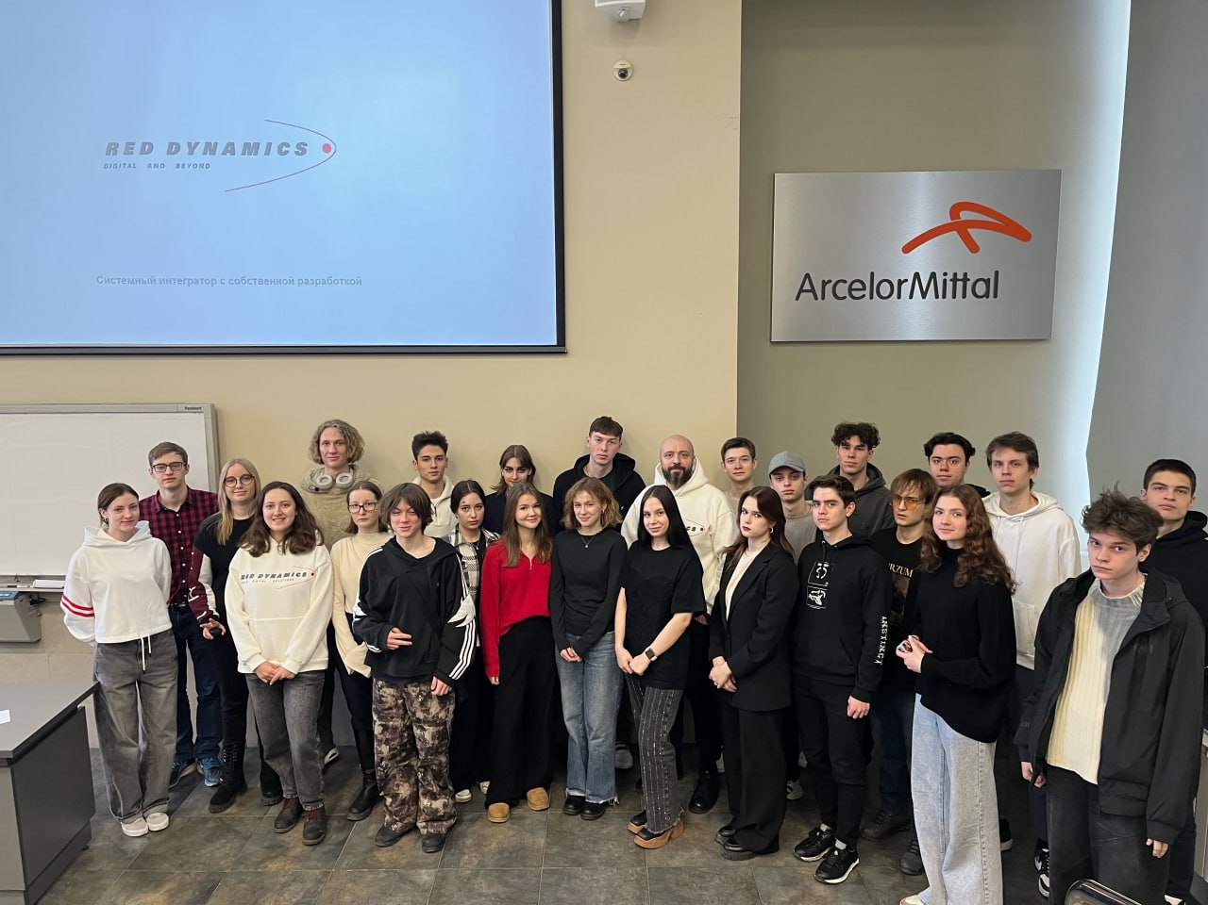
How to get hired at MISIS?

Slide 6
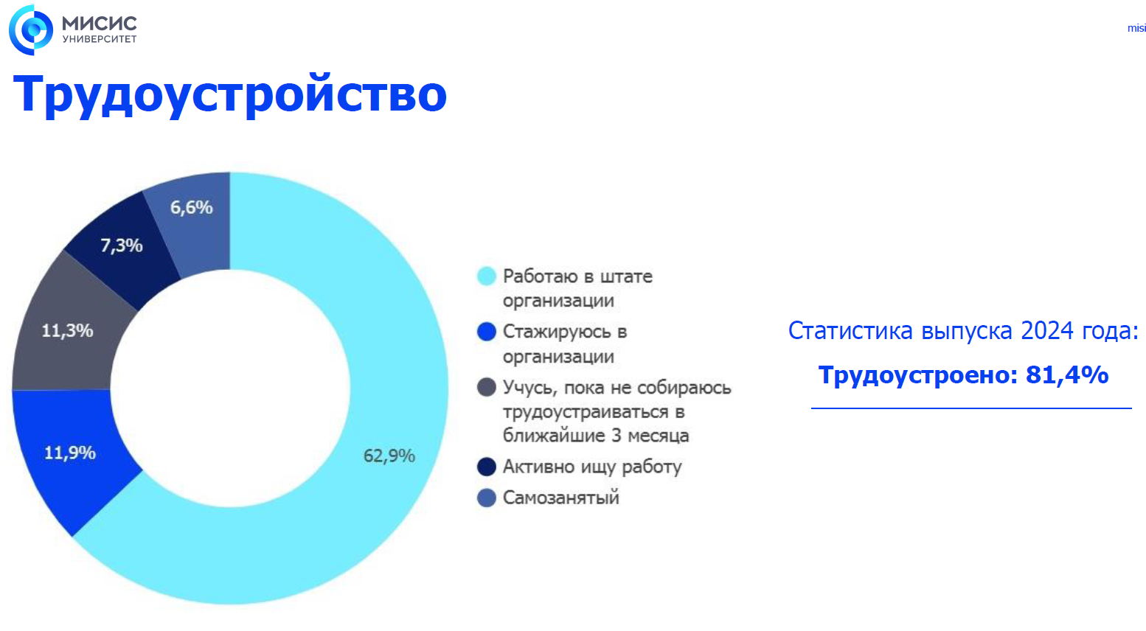
Student employment statistics
Склонение иностранного государства к войне
Шпионаж
Вредительство
Терроризм
Диверсии
Антисоветская агитация и пропаганда
Организационная контрреволюционная деятельность
Измена Родине
Вооруженное восстание
Сношение в контрреволюционных целях с иностранным государством
Оказание помощи международной буржуазии

Slide 7


Advantages of Working at MISIS as a Researcher

Slide 8

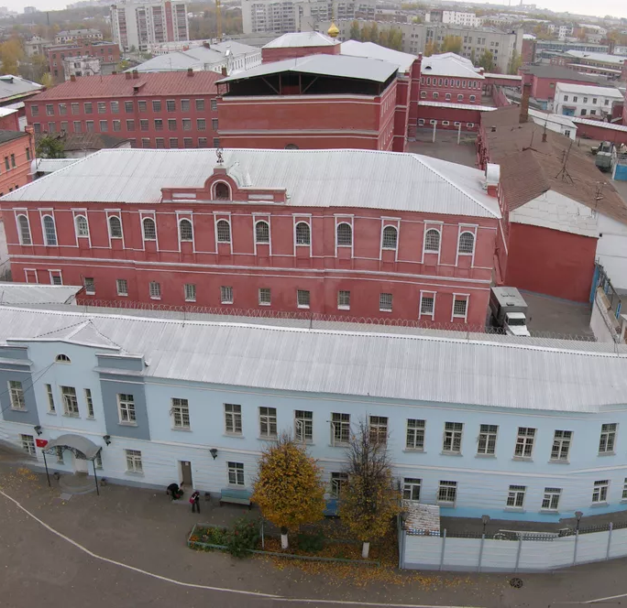
Career Development and Financial Benefits
Основана в 1783 году во Владимире.
Изначально подразумевалась как крепость.
В течение своей истории тюрьма использовалась для самых разных категорий заключённых — от политических узников до опасных рецидивистов.
Самая известная
песня Михаила Круга, впервые изданная на альбоме Мадам в 1998 году.
Notes:
как изменить картинку
правый клик по изображению - формат изображения
вкладка заливка - рисунок или текстура
выбрать рисунок
вкладка формат - Обрезка - заливка - двигать за круглые точки в углах
увеличивать и двигать картинку, чтобы получить нужное изображение

Slide 9
Thank you for your attention

